Slide 1

现代检测技术
第三章、检测系统的特性
本章学习要求：
1.建立检测系统基本特性和数学模型的概念
2.掌握描述测试系统静态特性的方法
3.掌握描述测试系统动态特性的方法
返回课程索引

Slide 2
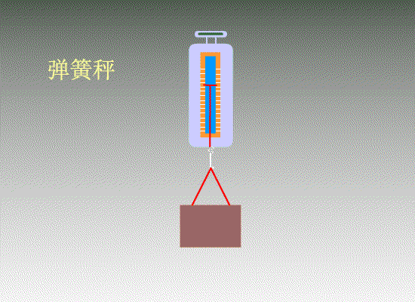
第三章、检测系统的特性
3.1 检测系统的基本特性与数学模型
一、检测系统的基本特性
检测系统的基本特性是指检测装置的输出与输入之间的关系，实质上就是测量信号或测量结果与被测量之间的关系。
简单测试系统：输出与输入之间的关系简单明了，不需要进行复杂的数学运算
应用实例：利用弹簧秤测质量

Slide 3
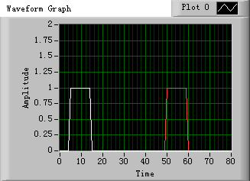

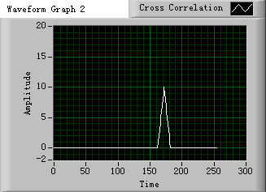
3.1 检测系统的基本特性与数学模型
复杂测试系统：输出与输入之间的关系复杂，需要进行信号处理等复杂的数学运算
应用实例：利用光电靶测子弹飞行速度
对前后2个脉冲信号进行相关运算

Slide 4
3.1 检测系统的基本特性与数学模型
检测系统的特性分类：
输入即被测量处于稳定状态时，检测装置的输出与输入之间的关系
静态特性
基本特性
动态特性
输入即被测量随时间而迅速变化时，检测装置的输出与输入之间的关系

Slide 5
3.1 检测系统的基本特性与数学模型
二、检测系统的数学模型
检测系统的基本特性可以用一定形式的数学表达式来表示，这种一定形式的数学表达式称为检测装置的数学模型
静态模型
对应检测系统的静态特性
数学模型
动态模型
对应检测系统的动态特性
通常用代数方程表示
通常用微分方程表示

Slide 6
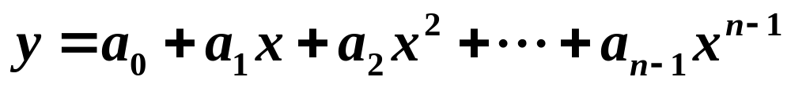
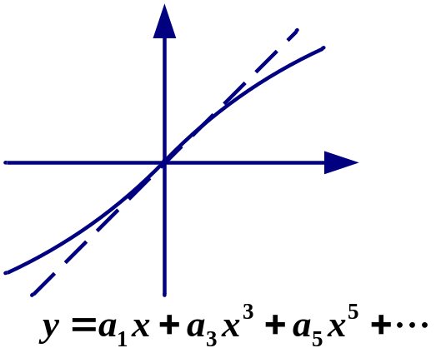
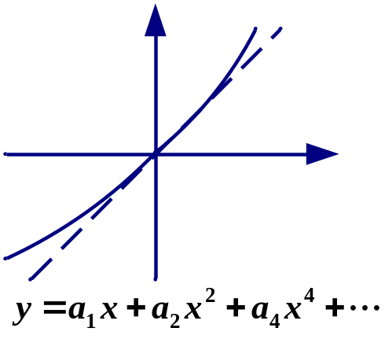
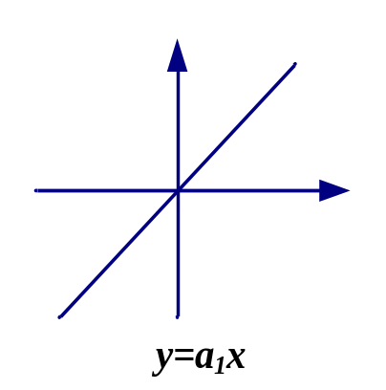
3.1 检测系统的基本特性与数学模型
1、静态数学模型：
一般情况下，检测装置的静态数学模型可以用多项式代数方程式：静态特性方程来表示
按静态特性方程画出的曲线称为静态特性曲线
理想的特性曲线
只存在奇次项时
只存在一次项和偶次项时

Slide 7
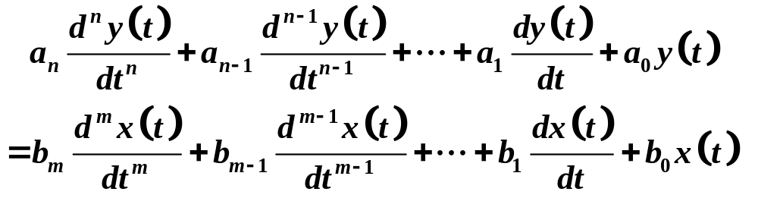
3.1 检测系统的基本特性与数学模型
对于大多数检测装置，可近似为一个线性时不变系统，它的动态数学模型可以用一个线性常系数微分方程来表征
2、动态数学模型：
对于一个复杂的测试系统和复杂的测试信号，求解微分方程比较困难，而应用拉普拉斯变换求出传递函数、频率响应函数和典型信号的瞬态响应等来描述动态特性。

Slide 8
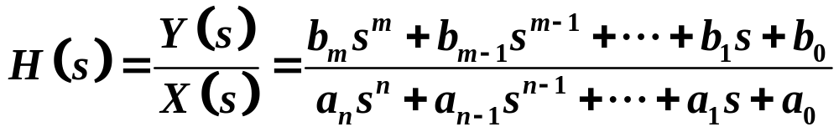
3.1 检测系统的基本特性与数学模型
1）、传递函数
定义：为在初始条件为零时，系统输出y（t）的拉氏变换Y（s）与输入x（t）的拉氏变换X（s）之比。
传递函数是在复频域上对动态特性的描述，它与输入及系统的初始条件无关
传递函数不表明系统的物理结构。不同的系统，只要动态特性相似，就可以有相同的传递函数
传递函数与微分方程完全等价，可以相互转化

Slide 9
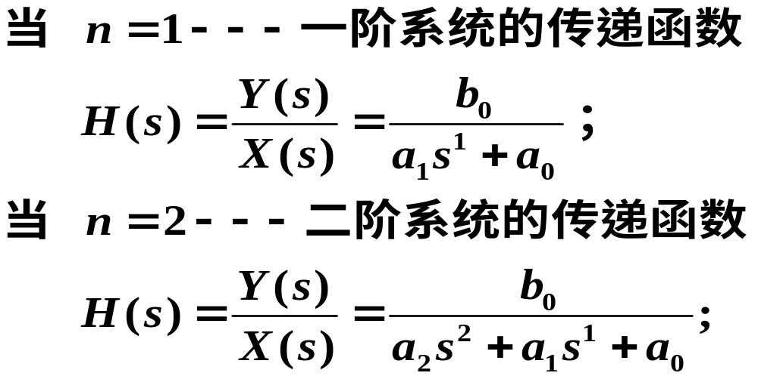
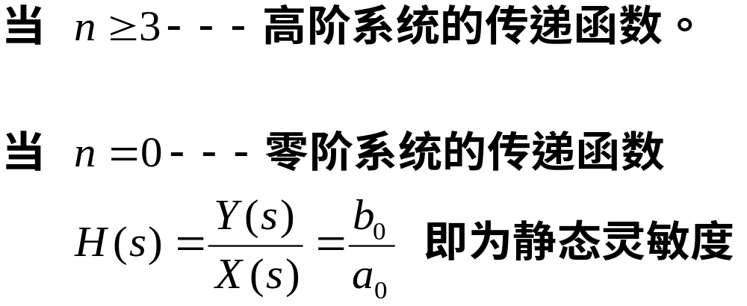
3.1 检测系统的基本特性与数学模型
H(s)是在复频域中表达系统的动态特性，而微分方程则是在时域表达系统的动态特性，而且这两种动态特性的表达形式对于任何输入信号形式都适用。

Slide 10
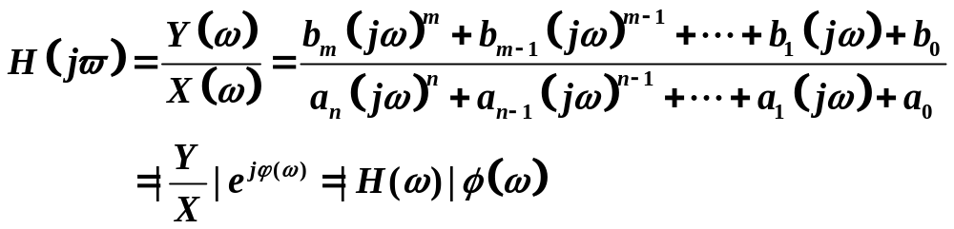
3.1 检测系统的基本特性与数学模型
2）、频率响应函数
定义：频率响应函数是在频率域上对动态特性的描述，它反映了系统对正弦信号的稳态响应，故又称正弦传递函数
频率响应函数是传递函数的特例;
模| H(ω)|反映了线性时不变系统在正弦信号激励下，其稳态输出与输入的幅值比随频率的变化，称为系统的幅频特性;
幅角ϕ(ω) 反映了稳态输出与输入的相位差随频率的变化，称为系统的相频特性。

Slide 11
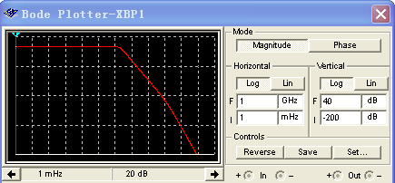
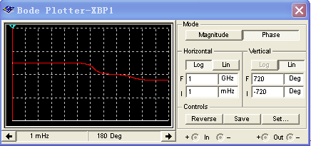
3.1 检测系统的基本特性与数学模型
频率响应特性的图形描述：波特图
在波特图中，幅值坐标用分贝数作单位均匀分度，相角坐标用度作单位均匀分度。
幅频特性曲线
相频特性曲线

Slide 12
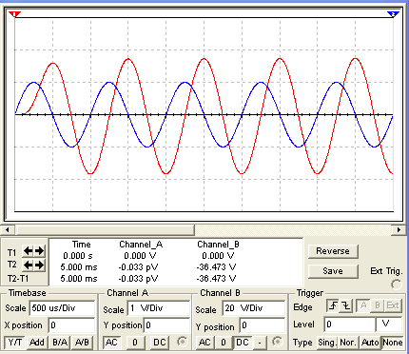
3.1 检测系统的基本特性与数学模型
工程上波特图的求法：
依次用不同频率f_{i}的正弦信号去激励被测系统，同时测出激励和系统的稳态输出的幅值、相位，得到幅值比A_{i}、相位差φ_{i}。
注意：频率响应函数是描述系统的简谐输入和其稳态输出的关系，在求解系统频率响应函数时，必须在系统响应达到稳态阶段时才测量。

Slide 13

第三章、检测系统的特性
3.2 检测系统的静态特性
一、检测系统的输入特性
测量范围
检测系统能够正常工作的被测量量值范围
测量上限
检测系统能够正常工作的被测量最大值
输入特性
测量下限
检测系统能够正常工作的被测量最小值
量程
测量上限与测量下限的代数差
测量范围：－10～80ºC
例：集成温度传感器AN6701的输入特性
测量上限：80ºC
测量下限：-10ºC
量程：90ºC

Slide 14
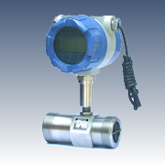
3.2 检测系统的静态特性
二、检测系统的静态性能指标
1）、精确度等级
定义：精确度等级又称为精度等级，它的数值为检测装置在测量范围中的允许误差去掉百分号后的数值
常用检测装置的精确度等级的系列值为：…、0.05、0.1、0.2、0.5、1.0、1.5、2.5、5.0、…
常采用引用误差作为判断精度等级的尺度。以最大引用误差：最大示值误差与满量程的比值)作为精度级别的代号。
例：LWGYA－40涡轮流量计的精度等级为0.5，测量范围为2～20m³/h ，量程为18m³/h
表示该流量计允许的最大示值误差不超过量程的±0.5%：0.09m³/h

Slide 15
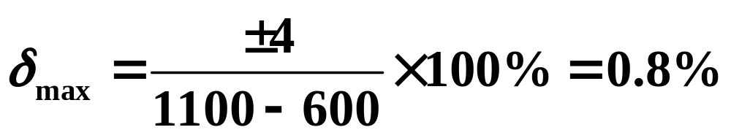
3.2 检测系统的静态特性
[例3-1] 某台测温仪表的量程是600--1100℃，其最大绝对误差为±4 ℃，试确定该仪表的精度等级。
解 仪表的最大允许误差为
由于国家规定的精度等级中没有0.8级仪表，而该仪表的最大引用误差超过了0.5级仪表的允许误差，所以这台仪表的精度等级应定为1.0级。

Slide 16

3.2 检测系统的静态特性
[例3-2] 某台测温仪表的量程是600--1100℃，工艺要求该仪表指示值的误差不得超过±4 ℃，应选精度等级为多少的仪表才能满足工艺要求。
解 根据工艺要求，仪表的最大允许误差为
±0.8%介于允许误差±0.5%与±1.0%之间，如果选择允许误差为±1.0%,则其精度等级应为1.0级。量程为600～1100℃，精确度为1.0级的仪表，可能产生的最大绝对误差为±5℃，超过了工艺的要求。所以只能选择一台允许误差为±0.5%，即精确度等级为0.5级的仪表，才能满足工艺要求。

Slide 17
3.2 检测系统的静态特性
仪表精度与量程有关，量程是根据所要测量的工艺变量来确定的。在仪表精度等级一定的前提下适当缩小量程，可以减小测量误差，提高测量准确性。
仪表量程的上限：Ymax: 4/3~3/2倍（被测变量）
波动较大时：3/2~2倍（被测变量）
下限：一般地，被测变量的值不低于全量程的1/3。

Slide 18
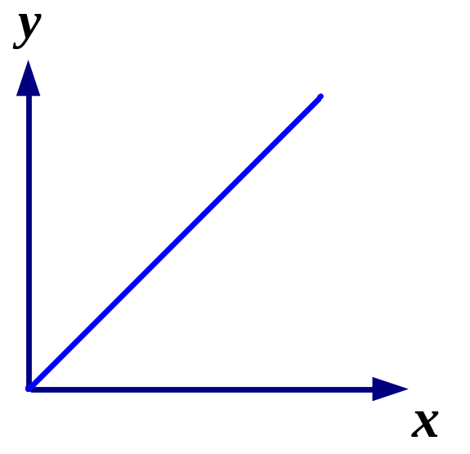
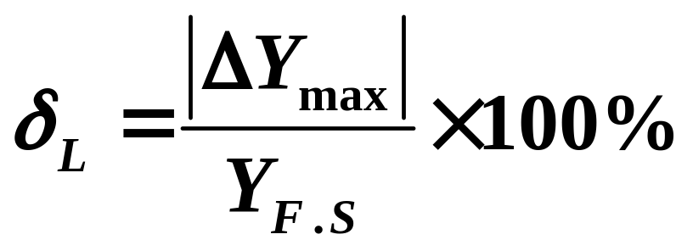

3.2 检测系统的静态特性
2）、线性度
定义：表征了检测装置实测的校准特性曲线的偏离所选定的某一参考直线（通常为拟合直线）的程度
线性度的大小程度用非线性误差δ_{L}来描述，即用校准特性曲线偏离某一参考直线的最大偏差值ΔY_{max}与满量程输出值Y_{F.S}的百分比表示。
又将非线性误差称为线性度。
拟合直线
△Y_{max}
Y_{F.S}
校准曲线
线性度是对测试系统输入输出线性关系的一种度量。
测量下限
测量上限

Slide 19
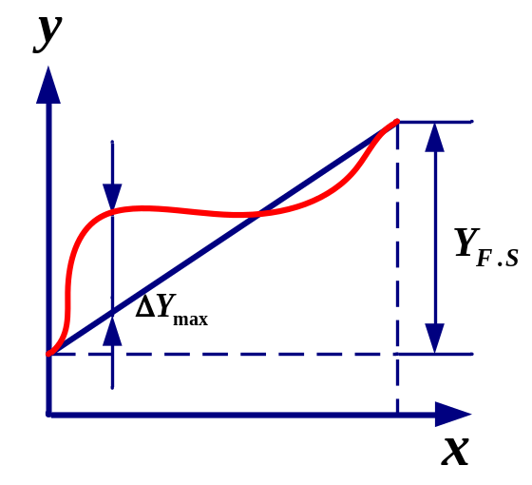
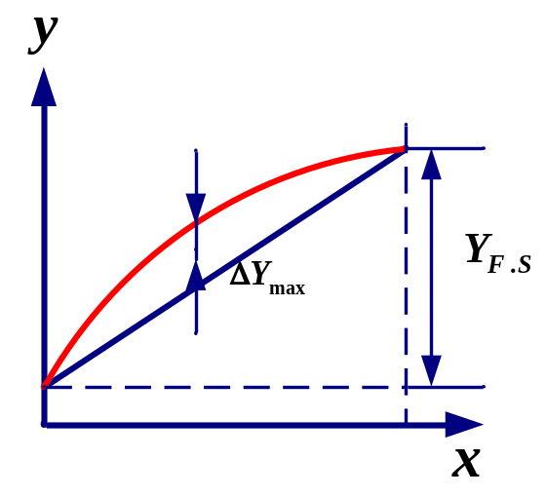
3.2 检测系统的静态特性
线性度的分类：拟合直线的确定方法
非线性误差的数值与所选定的参考直线有关
理论线性度
以理想的静态特性曲线作为参考直线
线性度
端基线性度
以端基直线作为参考直线
最小二乘线性度
以最小二乘拟合直线作为参考直线
端基直线
最小二乘线性度的准确度最高，但计算较繁琐。
最小二乘直线
端基线性度
最小二乘线性度

Slide 20
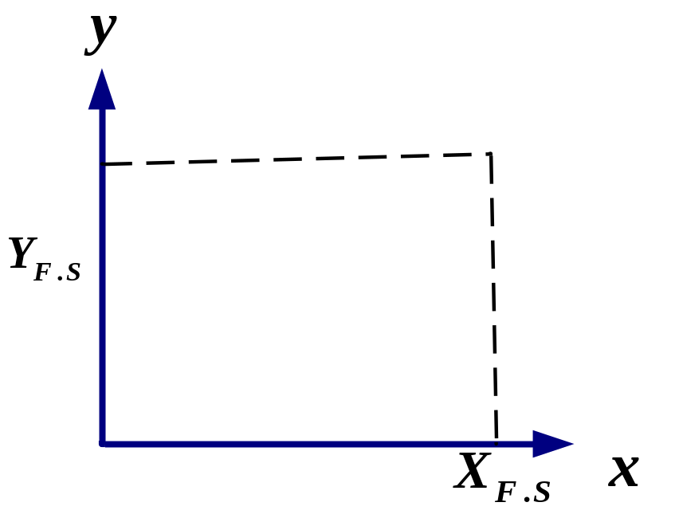
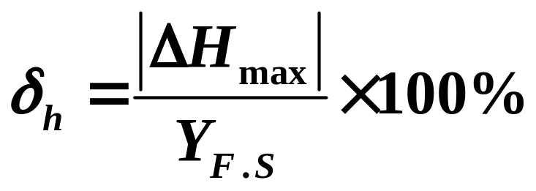




3.2 检测系统的静态特性
3）、迟滞（回程误差）
定义：测试系统在输入量由小增大（正行程）和由大减小（反行程）的测试过程中，对于同一个输入量所得到的两个数值不同的输出量之间差值最大者ΔH_{max}与满量程输出值Y_{F.S}的百分比来表示
反行程
迟滞产生的原因：磁滞、弹性滞后、间隙、材料变形等。
正行程

Slide 21
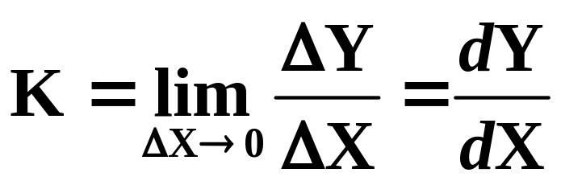
3.2 检测系统的静态特性
4）、灵敏度
定义：在稳定状态下，输出的变化量与输入变化量之比的极限，用以反映检测装置对被测量的变化响应的灵敏程度。
灵敏度的单位为输出量的单位与输入量的单位的比。
若输出量与输入量的单位相同时，常用放大倍数或增益来代替灵敏度。
通常希望检测装置的灵敏度在整个测量范围内保持为常数。
灵敏度反映了测试系统对输入量变化反应的能力，灵敏度愈高，测量范围往往愈小，稳定性愈差（对噪声越敏感）。

Slide 22
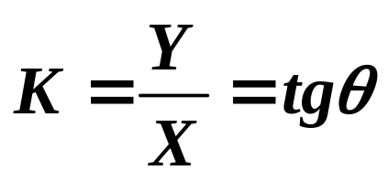
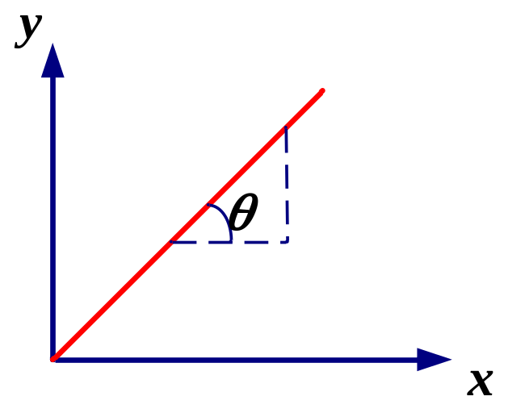
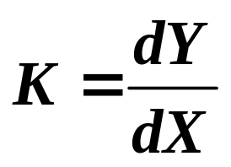
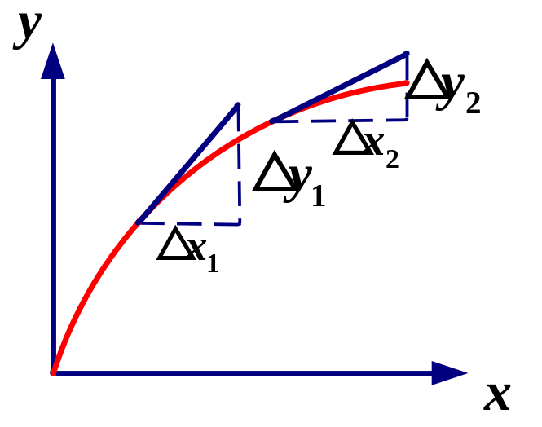
3.2 检测系统的静态特性
线性系统的灵敏度
若检测系统的静态特性为线性的，则灵敏度K为常数，可由静态特性曲线（直线）的斜率求出，斜率越大，其灵敏度越高。
非线性系统的灵敏度
其灵敏度是变化的，各点的灵敏度可由静态特性曲线上该点的斜率求出（求导运算）。检测装置标定时，常用最小二乘拟合直线的斜率作为检测装置的灵敏度。

Slide 23
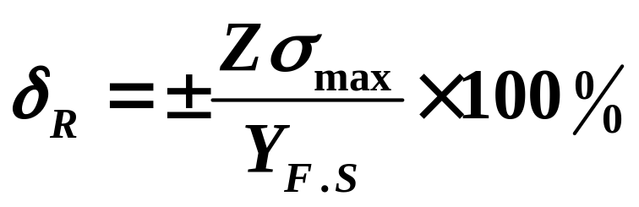
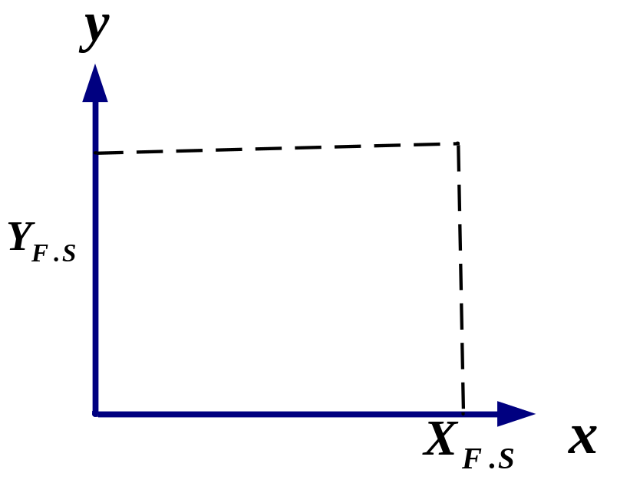
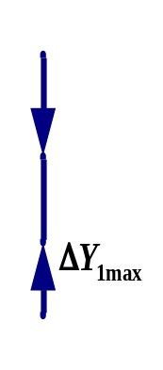
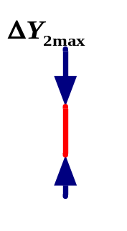

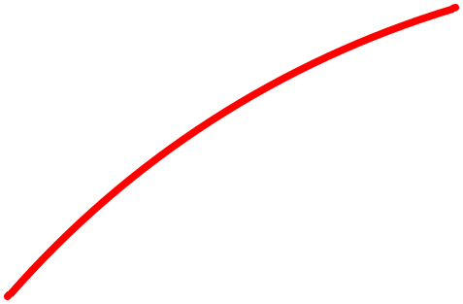


3.2 检测系统的静态特性
5）、重复性
定义：在同一条件下，输入量按同一方向变化（正行程或反行程）作全量程多次重复测量时，所得静态特性曲线的不一致程度，用重复性误差δ_{R}来表示
反映了测量值的分散性，它是由随机误差所引起的。
Z为置信因子，按误差所服从的分布来确定。若误差所服从的分布未知，则可按正态分布来处理，通常取2或3。

Slide 24
3.2 检测系统的静态特性
三、静态特性的标定与校准
定义：静态标定与校准是指在静态标准条件下，通过实验对检测装置的静态性能指标予以确定。
标定的目的是确定所生产的检测装置是否合格。
校准的目的是确定检测装置是否可以继续使用。
静态标准条件是指：没有加速度、振动、冲击（除非这些参数本身就是被测物理量），环境温度为（20±5）℃，相对湿度小于或等于85%，大气压力为（101308±7998）Pa。
静态标定和校准通过数据处理所要确定的静态性能指标因不同类型的被校装置而异。

Slide 25
3.2 检测系统的静态特性
比较法
用标准仪表来校准被校仪表
静态标定和校准的方法
在测量范围内选定几个固定标准点进行校准
定点法
使被校仪表和标准仪表同时去测量同一被测量，求得被校仪表的示值误差，通过一定的数据处理来确定被校仪表的静态性能指标
利用标准量发生装置产生标准量输入被校仪表，根据被校仪表的指示值，通过一定的数据处理来确定被校仪表的静态性能指标。
标准仪表的基本误差不得大于被校仪表允许误差的1／3；
标准量发生装置产生的标准量要有足够的精度；
所选择的固定校准点应是较容易得到，稳定且受干扰影响较小。

Slide 26
第三章、检测系统的特性
3.3 检测系统的动态特性
一、检测系统的动态数学模型
研究测试系统的动态特性实质就是建立输入信号、输出信号和系统结构参数三者之间的关系——数学建模。检测系统的动态误差就是指在静态灵敏度k＝1的情况下，系统的输出信号y_{u}（t）与其相应的输入信号x（t）之差。
稳态误差
只与系统特性参数有关而与时间无关的误差
微分方程
传递函数
数学模型
动态误差
频率响应函数
与时间有关的那一部分误差
阶跃响应、冲激响应
瞬态误差

Slide 27
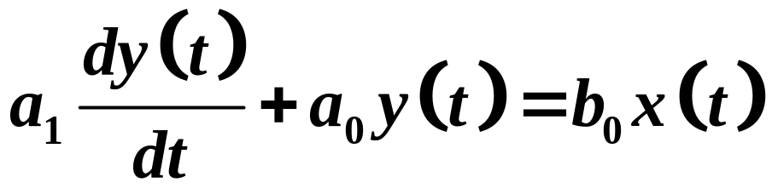
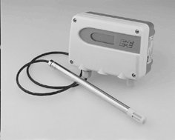
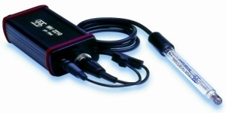
3.3 检测系统的动态特性
二、典型检测系统的动态特性
1）、一阶系统的动态特性
一阶系统可用如下微分方程描述：
典型的一阶检测系统有：
PH值传感器
温湿度传感器

Slide 28
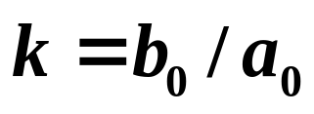
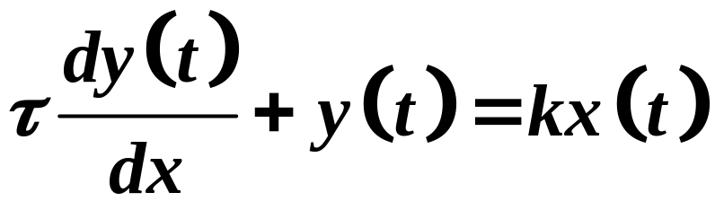
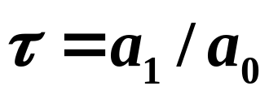
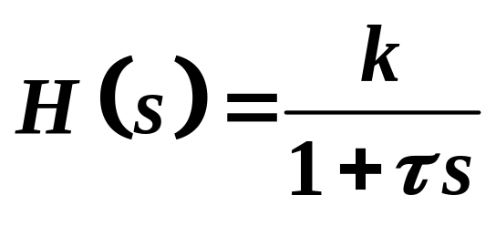
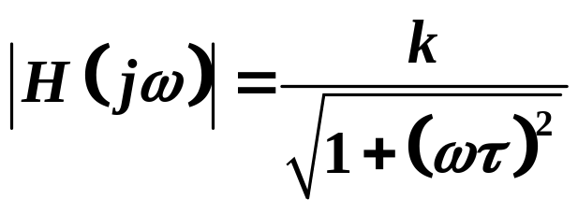
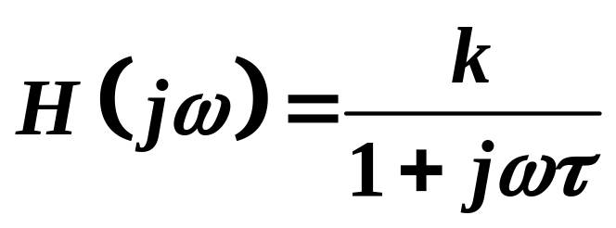
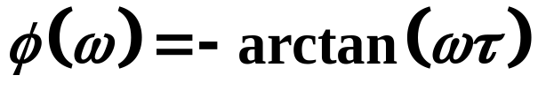
3.3 检测系统的动态特性
k称为静态灵敏度
τ称为时间常数
幅频特性
相频特性

Slide 29
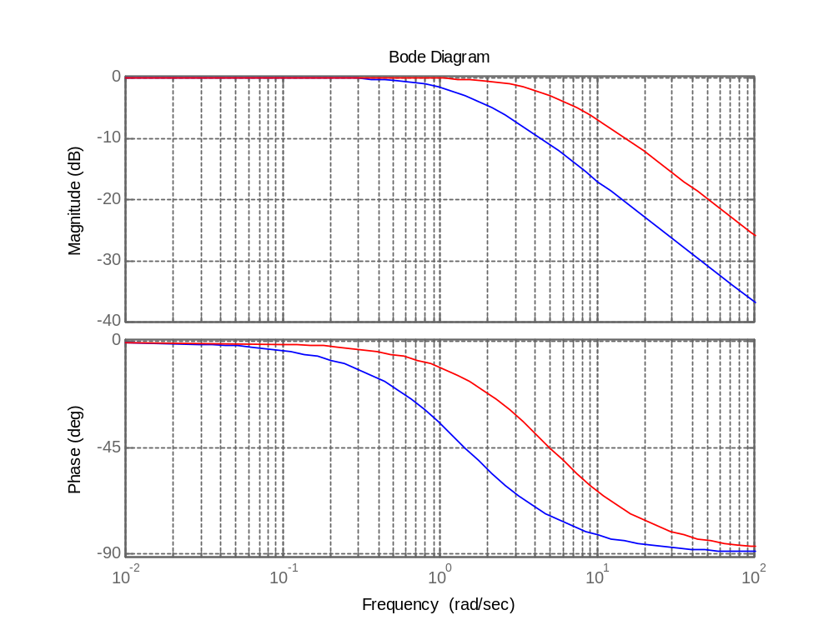
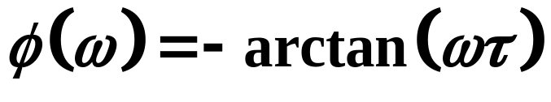
3.3 检测系统的动态特性
一阶系统的特性：
τ=0.2
低通性质：幅值比|H(jω)|随输入频率ω的增大而减小。
系统的工作频率范围取决于时间常数τ 。当ω τ较小时，幅值和相位的失真都较小。当ω τ一定时， τ越小，测试系统的工作频率范围越宽。
τ=0.7
一阶系统的幅频曲线和相频曲线（k=1)

Slide 30
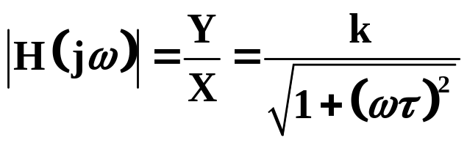
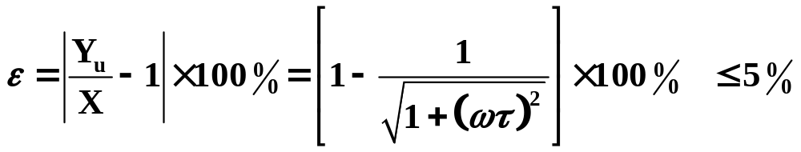
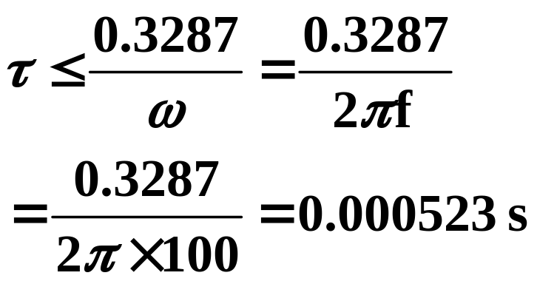
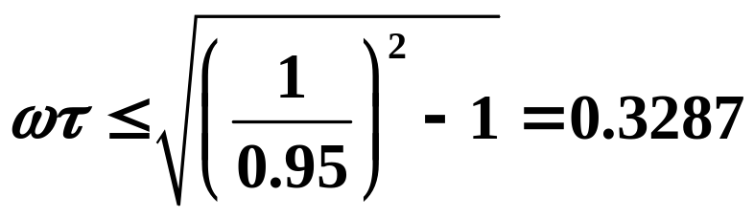
3.3 检测系统的动态特性
例3-4：用一个一阶检测装置测量频率f＝100Hz的正弦信号，若要求其幅值相对误差限制在5%以内，则该检测装置的时间常数τ应取多少？(静态灵敏度k=1)
解：

Slide 31
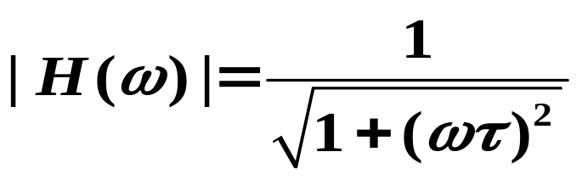



3.3 检测系统的动态特性
【例3-5】设一阶系统的时间常数τ＝0.1s，问：输入信号频率ω为多大时其输出信号的幅值误差不超过6％？
解：
将τ＝0.1代入H(ω)中得到
结论：一阶系统的时间常数τ确定后，若规定一个允许的幅值误差ε，则可确定其测试的最高信号频率ω_{h} ，该系统的可用频率范围为0～ω_{h} 。
反之，若要选择一阶系统，必须了解被测信号的幅值变化范围和频率范围，根据其最高频率ω_{h}和允许的幅值误差去选择或设计一阶系统（即选择时间常数τ）。

Slide 32



3.3 检测系统的动态特性
2）、二阶系统的动态特性
二阶系统可用如下微分方程描述：
典型的二阶检测系统有：
阻尼－小车－质量块系统
梁式加速度测试仪

Slide 33








3.3 检测系统的动态特性
静态灵敏度K
固有频率ωn
阻尼比ξ
幅频特性
相频特性

Slide 34

3.3 检测系统的动态特性
ξ＝0.1
ξ＝0.707
二阶系统的幅频曲线和相频曲线

Slide 35


3.3 检测系统的动态特性
二阶系统的特性：
低通特性
幅频特性：
频率响应与阻尼比ζ有关
当ζ<1， ω<<ωn时，|H(j ω)|约等于1，输入输出为线性关系；
在ζ＞0.707时无峰值；只在0＜ζ＜0.707时出现峰值；
峰值对应圆频率称为谐振圆频率，用ωr表示；
当ζ＝0时，在ω＝ωn处出现共振，这时峰值为无穷大；
提高固有圆频率ωn，可加大幅频特性曲线的平直段，保持动态误在一定范围内的工作频率范围越宽。

Slide 36
3.3 检测系统的动态特性
在动态测试时，必须了解测试系统的可用频率范围——与允许的幅值误差ε和阻尼比ζ有关。
——允许的幅值误差ε越小，其可用频率范围越窄；反之，其可用频率范围越宽。
——ζ=0.7左右时，具有较宽的可用频率范围。
选择、设计测试系统时尤为重要！

Slide 37

3.3 检测系统的动态特性
不同阻尼比对可用频率范围的影响

Slide 38

3.3 检测系统的动态特性
【例3－6】有两个结构相同的二阶系统，其固有频率ωn相同，但两者阻尼比不同，一个是0.1，另一个是0.65，若允许的幅值误差ε=±10％，问它们的可用频率范围是多少？
解：求二阶系统的可用频率范围，实际上就是求幅频特性曲线与|H(ω)|=1±ε两根直线的交点的横坐标。

Slide 39




3.3 检测系统的动态特性
1）将|H(ω)|=1.1和ζ=0.1代入幅频特性公式，可得
2）将|H(ω)| =1.1和ζ=0.65代入幅频特性公式，方程无实数解，即两者无交点。
3）将|H(ω)| =0.9和ζ=0.1代入公式， 得
4）将|H(ω)| =0.9和ζ=0.65代入公式，得
对ζ=0.1二阶系统，其可用频率范围为0～0.304ω_{n}和1.366～1.44ωn ；对ζ=0.65二阶系统，可用频率范围为0～0.815ω_{n} ；可见阻尼比ζ影响二阶系统的可用频率范围。

Slide 40

3.3 检测系统的动态特性
相频特性：
在ζ＝0，ω＝ωn出现共振时，输出与输入信号的相位差由0°突变为180°。
在ζ＞0时，不论ζ为多大，ω＝ωn时输出与输入信号的相位差均为90°
在ζ＝0.707，ω＜ωn时，相频特性曲线近似为直线，则不同频率成分的滞后时间τd＝φ(ω)×T= φ(ω)/ω为近似为常数。
对二阶系统通常推荐采用阻尼比ζ＝0.7左右，且可用频率在0～0.6ω_{n}范围内变化，测试系统可获得较好的动态特性，其幅值误差不超过5％，同时相频特性接近于直线，即测试系统的动态特性误差较小。

Slide 41




3.3 检测系统的动态特性
例3-7：一测力系统具有二阶动态特性，其传递函数为
已知该系统的固有频率fn＝1200Hz，阻尼比ζ＝0.5。试问用该系统测量频率为600Hz的正弦交变力时，相对幅值误差和相位差是多少？
解：
相对幅值误差为：
相位误差为：

Slide 42

3.3 检测系统的动态特性
三、检测系统的动态性能指标
定义：检测系统的时间域动态性能指标一般用单位阶跃响应曲线的特征参数来表示。
1）、时间域动态性能指标
例：二阶装置典型的单位阶跃响应曲线如图所示

Slide 43
3.3 检测系统的动态特性
时间常数τ
输出量上升到稳态值的63.2％所需的时间
输出达到稳态的一个允许误差范围内所需的最小时间
响应时间ts
时间域动态性能指标
上升时间tr
输出从10％到达90％稳态值所需的时间
峰值时间tp
响应曲线达到第一个峰值所需的时间
超调量△A
响应曲线的最大偏差与稳态值之比
衰减率d
响应曲线上相差一个周期T的两个峰值之比
允许误差范围一般取5％，相应的响应时间为 ts＝3τ
超调量△A与阻尼比ξ有关，ξ越大， △A越小

Slide 44

3.3 检测系统的动态特性
2）、频率域动态性能指标
定义：检测系统的频率域动态性能指标一般用幅频特性和相频特性的特征参数表示
例：典型的幅频特性和相频特性如图所示。

Slide 45
3.3 检测系统的动态特性
dB值下降到频率为零的对数幅频特性以下－3dB时，所对应的圆频率
带宽圆频率ω_{0.707}
截止圆频率ω_{gi}
给定幅值误差为±1％、±2％、±5％或±10％时，所对应的圆频率
频率域动态性能指标
当幅频特性曲线出现峰值时所对应的圆频率
谐振圆频率_{ωr}
跟随角φ_{0.707}
当ω＝ω_{0.707}时，对应于相频特性上的相角

Slide 46
3.3 检测系统的动态特性
四、检测系统动态特性的标定
1）、频率响应法——正弦信号激励(需要矢量网络分析仪等昂贵仪器）以求出系统的波特图
依次用不同频率f_{i}的正弦信号去激励被测系统，同时测出激励和系统的稳态输出的幅值、相位，得到幅频特性和相频特性曲线。
2）、阶跃响应法
用阶跃信号作为激励源，测定系统的阶跃响应曲线，根据阶跃响应曲线的特征量来确定系统的动态特性参数。

Slide 47



3.3 检测系统的动态特性
一阶检测装置的动态特性测定主要是确定时间常数τ。
给系统施加阶跃响应（例如把温度计突然插入沸水中),测出输出达到稳态值的63.2％所需的时间，即可用该时间作为检测装置的时间常数。
0.63

Slide 48



3.3 检测系统的动态特性
二阶检测装置的动态特性测定主要是确定阻尼比ξ和固有圆频率ωn。
根据阶跃响应曲线确定阻尼比ξ和固有圆频率ωn的方法也有多种。
其中一种方法是：测取阶跃响应曲线的最大过冲量M和有阻尼自然振荡周期T，如图所示，然后代入下面式子便可求出阻尼比ξ固有圆频率ω_{n}。

Slide 49

3.3 检测系统的动态特性
应用:桥梁固有频率测量
原理：在桥中悬挂重物，然后突然剪断绳索，产生阶跃激励，再通过传感器测量桥梁动态变形，得到桥梁固有频率。

Slide 50


第三章、检测系统的特性
输出信号能够真实地反映被测物理量(输入信号)的变化过程，不使信号发生畸变，即实现不失真测试。
检测系统的基本要求是什么？
线性
y
线性：输出和输入成线性关系
最佳测试系统具有线性时不变性
x
时不变性：输出信号的形状与输入信号的时刻无关
一般在工程中使用的测试装置都看作线性时不变系统

Slide 51
第三章、检测系统的特性
3.4 检测系统不失真测量的条件
设测试系统的输出y(t)与输入x(t)满足关系
y(t)=kx(t-t₀)
时域条件
A
y(t)=kx(t)
不失真的特性——系统的输出波形与输入信号的波形完全相似，只是幅值放大了k倍，在时间上延迟了t₀而已。
y(t)=kx(t- t₀)
x(t)
t

Slide 52



3.4检测系统不失真测量的条件
进行傅立叶变换
不失真测试系统的幅频特性和相频特性应分别满足条件
|H(ω)|=k=常数
φ(ω) =-ωt₀
频域条件

Slide 53

3.4检测系统不失真测量的条件
通常实际测试系统既会产生幅值失真，也会产生相位失真。
只能将波形失真限制在一定的误差范围内。

Slide 54


3.4检测系统不失真测量的条件
一阶系统——时间常数越小，则系统的响应越快，近于满足测试不失真条件的频带也越宽。所以一阶系统的时间常数，原则上越小越好。
一阶系统的幅频曲线和相频曲线

Slide 55
3.4检测系统不失真测量的条件
二阶系统——当ζ=0.7左右时，在 0～0.58ω₀的频率范围内，幅频特性 A(ω)的变化不超过 5％，同时相频特性φ(ω)也接近于直线，即相位失真也很小。
系统任一环节的波形失真，必然会引起整个系统最终输出波形失真。原则上在信号频带内都应使每个环节基本上满足不失真测试的要求。
二阶系统的幅频曲线和相频曲线

Slide 56
第三章、检测系统的特性
本章小结：
本章小结：
1.测试系统的基本特性和数学模型概念（测试系统的基本要求）
2.测试系统的静态特性
3.测试系统的动态特性
返回课程索引

